Slide 1

SMART-PREP - Structured Medical Active Recall Training for Preparation

Slide 2
Was wird untersucht?
In dieser Studie untersuchen wir, wie eine digitale Lernplattform Medizinstudierende bei der Vorbereitung auf mündliche Anatomie-Testate unterstützt.
Ziel ist es zu erfassen,
wie sich das Lernverhalten verändert,
wie sicher sich Studierende vor der Prüfung fühlen und
wie die Prüfungsvorbereitung subjektiv wahrgenommen wird.
Ihre Teilnahme hilft, moderne Lernangebote gezielt weiterzuentwickeln und die medizinische Ausbildung zu verbessern.
Machen Sie mit und gestalten Sie die Lehre von morgen aktiv mit.

Slide 3
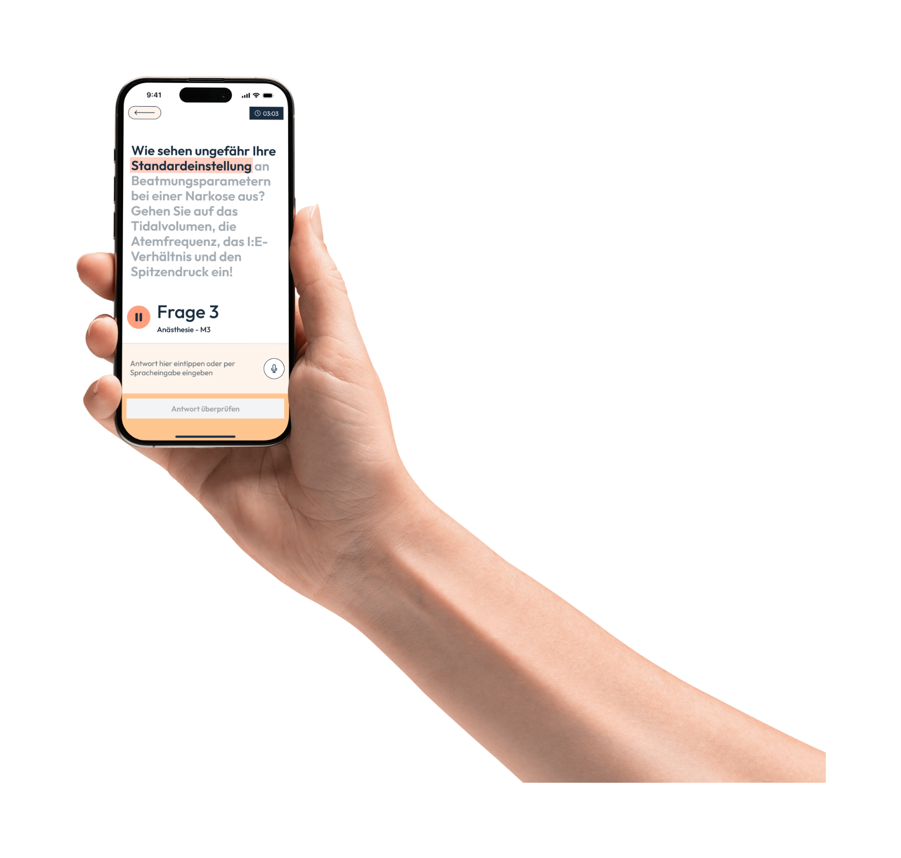
Was bietet die Plattform?
Die Lernplattform stellt prüfungsnahe Fragen, die Studierende mündlich beantworten. Anschließend erhalten sie individuelles, faktenbasiertes Feedback zu Inhalt, Struktur und Präsentation ihrer Antworten. So wird die reale Prüfungssituation gezielt trainiert und die mündliche Ausdrucksfähigkeit verbessert.

Slide 4
Warum lohnt sich die Teilnahme?
Teilnehmende erhalten für ausgewählte Testate kostenlosen Zugang zur digitalen Lernplattform und können ihre Prüfungsvorbereitung gezielt verbessern. Sie trainieren realitätsnahes mündliches Antworten und gewinnen mehr Sicherheit für die Prüfung. Gleichzeitig unterstützen sie die Weiterentwicklung moderner Lernangebote in der medizinischen Ausbildung.
Ablauf
Die Anmeldung findet am 07.04.2026 zur Einführungsvorlesung im Hörsaal der Anatomie statt. Dort erhalten Sie auch alle weiteren Informationen. Wir freuen uns über Ihre Teilnahme!

Slide 5
Vielen Dank!
Und bis zum Beginn der Vorlesung im Sommersemester!

